Slide 1
SOLIDARITÉS TERRITORIALES « E-partenaires : un e-service pour moderniser et simplifier les demandes de subventions pour les projets des collectivités » Présentation aux collectivités

Slide 2
Ordre du jour 1 - Rappel des dispositifs d’aides aux communes 2 – Présentation d’E-partenaires 3 - Questions - Réponses

Slide 3
1- LES DISPOSITIFS D’AIDES AUX COMMUNES 2017 - 2021
Directions de l’Ingénierie Territoriale
et de l’Administration et des Finances

Slide 4
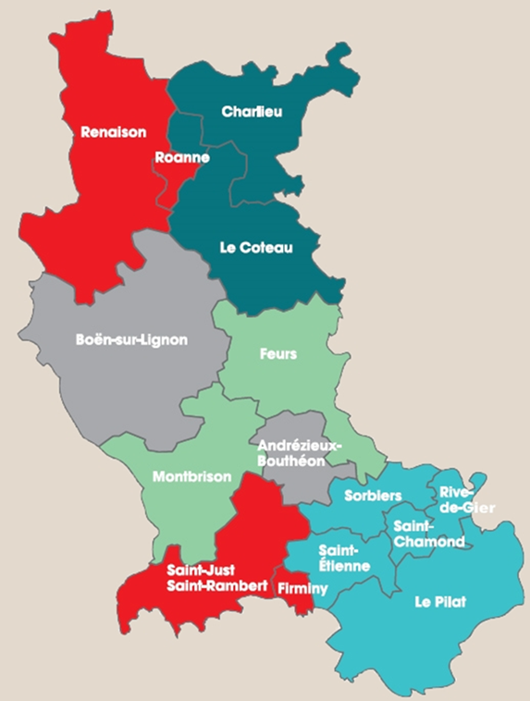
Depuis le 1er janvier 2017,
Mise en place d’un nouveau dispositif d’aides aux communes autour de 6 outils.
Mise en place de 5 binômes composés d’un référent territorial et d’un gestionnaire territorial
Possibilité de démarrer les travaux avant le vote de la subvention en CP grâce à la mise en place de l’Accusé Réception Complétude (ARC)

Slide 5
Les 9 DISPOSITIFS D’ACCOMPAGNEMENT
LE FONDS DE SOLIDARITE
= 3 enveloppes

Slide 6
ENVELOPPE DE SOLIDARITE (ex - enveloppe cantonale)
Travaux ou Prestation de services (fourniture + pose)
Acquisition seule est inéligible (Loi NOTRe), sauf acquisition de matériel dans le cadre des médiathèques
Prise en compte des travaux en régie pour les communes de moins de 700 habitants ( = acquisition des matériaux permettant la valorisation et l’entretien du patrimoine communal)
Plancher/plafond subvention : 700 € / 7 000 €
Devis/factures année n et n-1
Subvention valable 2 ans à partir de la notification

Slide 7
ENVELOPPE DE VOIRIE COMMUNALE
Travaux d’entretien et de réfection des seules voiries communales
(chemins ruraux exclus)
Plancher subvention : 700 €
Devis année n-1 ou année n
Subvention valable 2 ans à partir de la notification
Accusé de réception complétude nécessaire avant travaux

Slide 8
ENVELOPPE DE VIABILITE HIVERNALE
Seules les dépenses liées à l’acquisition de matériel de déneigement sont éligibles.
Les dépenses de fonctionnement : prestations de service de déneigement, achat de matériaux type sels, pouzzolane, saumure… sont exclus du dispositif
Les communes de moins de 700 habitants situées en zone de montagne sont éligibles
Plancher de subvention 700 € plafond 3 000 €
Devis ou factures année n-1 ou année n
Subvention versée au plus tard au 31 décembre de l’année de notification, en un seul versement

Slide 9
ENVELOPPE TERRITORIALISEE
Travaux de plus grande envergure/Études
Taux maximum : 50% du montant HT
Plancher subvention : 7 000 €
Modalités de versement différentes selon le montant de la subvention, reprises dans une convention financière bilatérale signée
Subvention valable 4 ans à partir de la notification
Accusé de réception complétude nécessaire avant travaux

Slide 10
ENVELOPPE DES COMMUNES URBAINES
Réservée aux 34 communes non éligibles au fonds de solidarité et à l’enveloppe territorialisée.
Projets communaux sur une des thématiques suivantes :
- Culture et patrimoine,
- Équipements sportifs,
- Bâtiments scolaires et périscolaires.
Financement d’un seul dossier par commune.
Subvention valable 4 ans à partir de la notification (signature d’une convention financière bilatérale)
Accusé de réception complétude nécessaire avant travaux

Slide 11
SUBVENTIONS LIEES A UN CONTRAT NEGOCIE
Contractualisation pluriannuelle avec chaque Établissement Public de Coopération Intercommunale (EPCI) de la Loire sur la période 2017-2021
Financement de projets intercommunaux ou sous maîtrise d’ouvrage communale dès lors que le rayonnement du projet est intercommunal.
Subvention valable 4 ans à partir de la notification (signature d’une convention financière bilatérale)
Accusé de réception complétude nécessaire avant travaux

Slide 12
APPELS A PARTENARIAT
Proposer aux collectivités (communes, EPCI, syndicats…) de contribuer activement à la mise en œuvre d’une politique départementale forte.
Un cahier des charges pour cadrer l’intervention.
Période de candidatures et date limite de dépôt spécifiques.
Page dédiée

Slide 13
2 cas particuliers :
SUBVENTION EXCEPTIONNELLE
Tous travaux d’urgence faisant suite à des intempéries notamment sur les infrastructures routières.
Ou tout projet spécifique lié au contexte particulier d’une collectivité.
Un vote annuel avec arbitrage par le 1er Vice-Président et le Président
AMENDE DE POLICE
Répartition de la dotation provenant du produit des amendes de police pour les communes ou groupements de communes de moins de 10 000 habitants > faite par le Département (bénéficiaires et montant)
Dépenses éligibles maximum : 25 000 € HT
Taux communal : de 20 à 60 %
Instruction par les Services Techniques Départementaux (STD)
Accusé de réception complétude nécessaire avant travaux

Slide 14
Dispositif 2017 – 2021 : 6 outils au service de la solidarité territoriale
Travaux en régie : Communes de moins de 700 hab. : Prise en compte de l’acquisition de matériaux permettant la réalisation de travaux en régie visant à la valorisation et l’entretien du patrimoine communal.
Viabilité hivernale : Communes de moins de 700 hab. situées en zone de montagne : Acquisition de matériel de déneigement
AD décembre 2016
Enveloppe de voirie
Les dispositifs 2017-2021
Fonds de solidarité
Enveloppe territorialisée
Contrats négociés
Appels à partenariat
Enveloppe exceptionnelle
Enveloppe communes urbaines
Enveloppe de solidarité
Enveloppe viabilité hivernale
AD décembre 2017
AD décembre 2017
AD décembre 2018
dépôts des dossiers avant le 31/05/2019 puis 31/12 de l’année pour l’année suivante
AD juin 2017
AD avril 2017
LOIRE FOREZ AGGLOMERATION
Accompagnement des EPCI dans leurs projets de développement stratégique
Date limite dépôts des dossiers au 31/12 de l’année N-1
Notes:
2017 a été la mise en place de 6 outils au service de la solidarité territoriale avec à l’AD de décembre 2016 la mise en place du Fonds de solidarité de l’enveloppe territorialisée, les contrat négocié et les appels a partenariat (12 thématiques: un référent par thématique voir annexe au dossier)

Slide 15
Précisions sur le Règlement budgétaire et financier
Délai de validité des subventions
Pour l’exercice 2019
N+2
Enveloppes de solidarité
Enveloppes de voiries communales (2017-2021)
N+4
Enveloppes territorialisées
Enveloppes de voirie communale et rurale (avant 2017)
Caducité des subventions au 31 décembre 2019
Enveloppes de solidarité 2017
Enveloppes de voiries communales 2015 et 2017
Règle des 10 ans : délai de 10 ans entre 2 subventions pour un même bâtiment/équipement
Pas de cumul entre les dispositifs du Département, en principe.
Prorogation du délai de validité : une seule fois pour une année par demande expresse écrite à minima 2 mois avant la caducité

Slide 16
2 - E-PARTENAIRES : un e-service pour moderniser et simplifier les demandes de subventions pour les projets des collectivités

Slide 17
E-partenaires, un e-service : Un espace de communication entre les collectivités, les conseillers départementaux et le Département + facile à suivre Toutes les personnes habilitées peuvent suivre, en temps réel, l’avancement de l’instruction, les demandes de paiement, éditer des fiches récapitulatives... + souple Vous pouvez compléter votre demande en plusieurs fois et la finaliser à tout moment, et ce jusqu’à la date limite de transmission. + fiable Les informations intègrent directement notre logiciel de gestion des dossiers de demande de subvention.

Slide 18
#1
CONNEXION SUR LE E-SERVICE
Je me connecte sur www.loire.fr/subventions. J’accède avec mes identifiants de connexion à l’ espace privé et sécurisé de ma collectivité sur E-partenaires.

Slide 19
#2
CRÉATION D’UNE DEMANDE DE SUBVENTION Les données sur ma collectivité sont pré-remplies. Une aide me guide tout au long de la saisie, notamment pour remplir le plan de financement et les pièces justificatives à joindre.
*les AAP (Appels A Partenariat) ne sont pas concernés pour l’instant.

Slide 20
#3
ESPACE D’ECHANGE NUMERIQUE
E-partenaires est l’espace numérique d’échange pour les demandes de subvention entre les collectivités, les conseillers et les services départementaux. « Fini le papier ! »
Les Conseillers Départementaux, les référents et les gestionnaires territoriaux restent mes interlocuteurs privilégiés pour m’accompagner.

Slide 21
#4
ARBITRAGE DES CONSEILLERS DÉPARTEMENTAUX Les élus départementaux consultent, sur leur espace privé E-partenaire, la liste des demandes à arbitrer ainsi que les pièces.
Ils rendent un avis d’arbitrage, un montant et éventuellement un commentaire sur chaque demande.

Slide 22
#5
VOTE DE LA SUBVENTION La subvention est attribuée à la commission permanente.
Le statut de la demande évolue en « voté » sur E-partenaires.

Slide 23
Les +
DE LA PLATEFORME
Visibilité sur 5 ans d’historique de mes demandes,
échanges d’information et complément des demandes entre les différents acteurs,
Suivi de l’avancement des demandes en temps réel,
Notification de l’accusé de réception de complétude, autorisant le démarrage des travaux,
Gestion par la collectivité des utilisateurs ayant accès à l’espace,
Amélioration qualitative des demandes,

Slide 24
#VISIBILITE
CHARTE DE VISIBILITÉ Le Département est un acteur privilégié et de proximité des collectivités Ligériennes.
En contrepartie, le Département demande aux collectivités de s’engager à respecter les conditions de la charte de visibilité (signalétique, logo,…)
Pourquoi ? Soutien aux communes et EPCI pas suffisamment visible.
Pour qui ? L’ensemble des collectivités bénéficiant d’une aide du Département dans le cadre des dispositifs suivants : fonds de solidarité, enveloppes territorialisées, enveloppes urbaines, contrats négociés et appels à partenariat.
Principes ? Obligation de respecter les termes de la charte / Obligation de fournir des justificatifs / Possibilité de bloquer le versement de la subvention.
Obligations ? Contreparties visuelles attendues au démarrage du chantier, au cours des travaux, au moment de l’inauguration (banderoles, enrouleurs et oriflammes, dont le nombre est calibré en fonction du montant de la subvention et de la configuration du site) et à la fin des travaux (panneau de chantier, articles dans la presse municipale, carton d’invitation, signalétique lors de l’inauguration, plaque définitive, etc.).

Slide 25
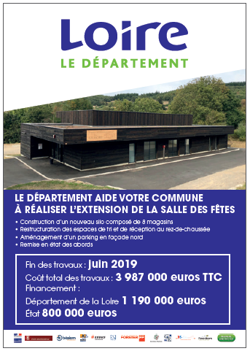
Charte de visibilité
Article entre ¼ et ½ pages
Plaque à apposer sur l’équipement subventionné
Panneau de chantier (si le Département est le principal financeur)
Éléments de signalétiques lors de l’inauguration

Slide 26
Dates à retenir
Dès le mois de juin 2019, information sur le territoire auprès des collectivités
mi-septembre accès à la plateforme E-partenaires (envoi des logins aux collectivités)
31/12/2019, date limite de saisie sur E-partenaires des demandes pour l’année 2020

Slide 27
Vos interlocuteurs
Cantons de Saint-Just Saint-Rambert, Renaison, Firminy et Roanne 2
• Référent territorial : Magalie Bertrand
Tél. 04 77 12 52 15
• Gestionnaire territorial : Élodie Veron-Eyraud / Ibtissem Bejaoui
Tél. 04 77 12 52 27
Cantons de Charlieu, Le Coteau et Roanne 1
• Référent territorial : Fanny Bochinger
Tél. 04 77 12 52 19
• Gestionnaire territorial : Florence Sicard
Tél. 04 77 12 52 14
Cantons de Montbrison et Feurs
• Référent territorial : Laëtitia Bastet
Tél. 04 77 12 52 23
• Gestionnaire territorial : Dominique Maisonneuve / Ibtissem Bejaoui 04 77 12 52 22
Cantons de Boën-sur-Lignon et Andrézieux-Bouthéon
• Référent territorial : Aurélie Moras-Robalo
Tél. 04 77 12 52 21
• Gestionnaire territorial : Marianne Cadenas
Tél. 04 77 12 52 20
Cantons du Pilat, Rive-de-Gier, Sorbiers, Saint-Chamond et l’ensemble des cantons de Saint-Étienne
• Référent territorial : Dominique Odin
Tél. 04 77 12 52 17
• Gestionnaire territorial : Graziella Narduzzo
Tél. 04 77 12 52 18

Slide 28
Présentation d’une demande de subvention fictive
sur E-Partenaires

Slide 29
3 - Questions-réponses
NB : une foire aux questions disponible
sur le site loire.fr

Slide 30
MERCI DE VOTRE ATTENTION

Slide 31
Directions de l’Ingénierie Territoriale
et de l’Administration et des Finances

